Slide 1
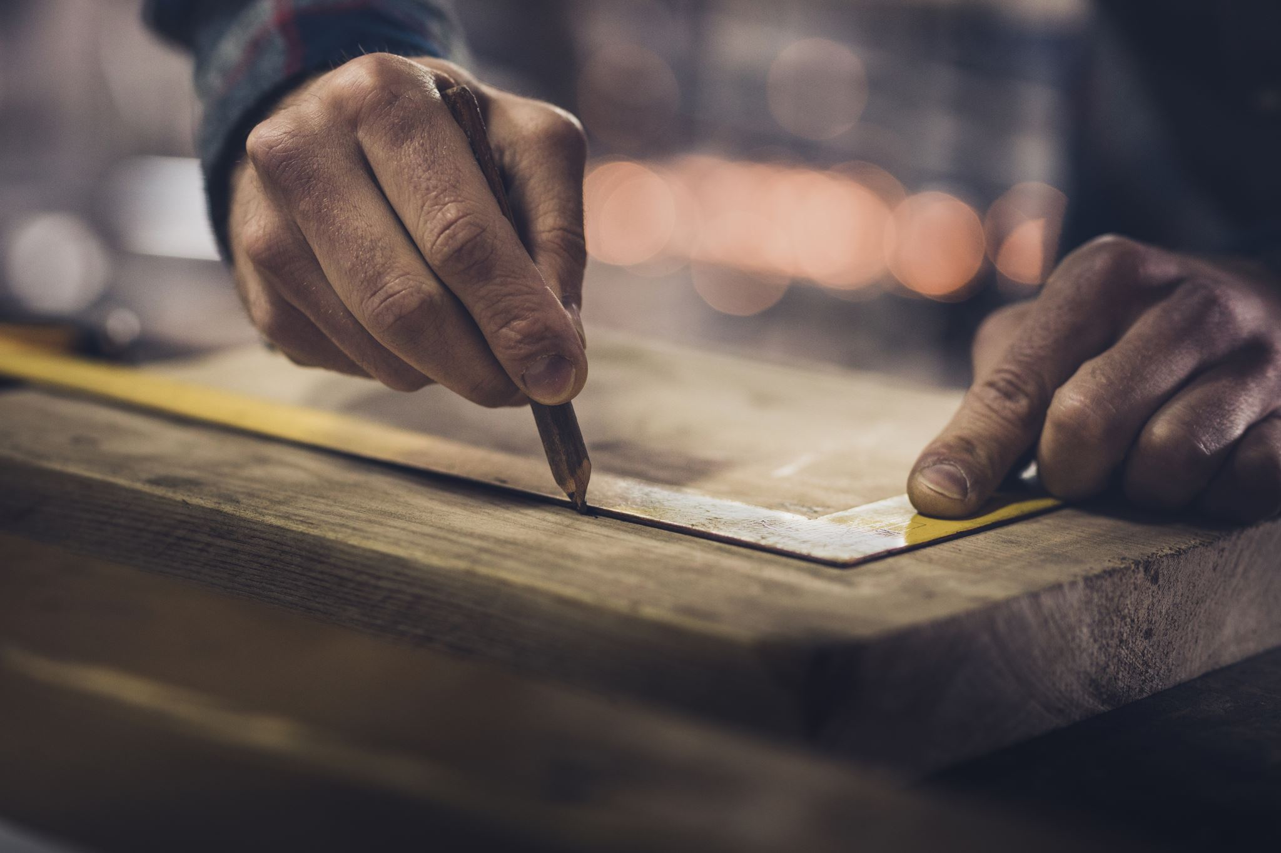
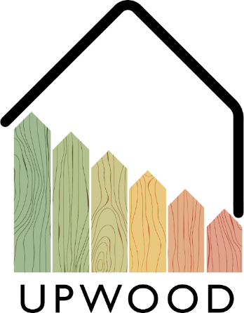
03-2 / UD2: CONSTRUCCIÓN, RENOVACIÓN Y DECONSTRUCCIÓN DE MADERA
INSTRUCCIONES GENERALES PARA EL USO DE MATERIAL DE MADERA

Slide 2
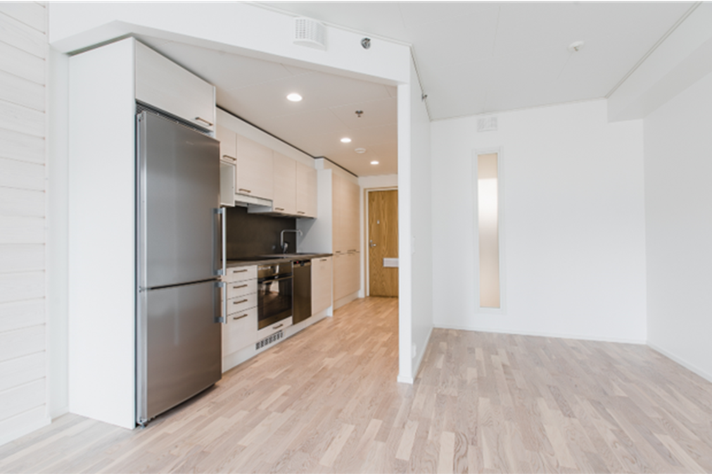
RESUMEN DE LA PRESENTACIÓN
Temas cubiertos
Condiciones
Marcado CE
Aplicaciones de la madera aserrada
Componentes de construcción
El uso del material de madera en la construcción.
Almacenamiento y manipulación
Preguntas frecuentes

Slide 3
Condiciones
Madera: Nombre común para los productos de aserraderos y cepilladoras, así como para madera en rollo.
Madera aserrada: término general para madera aserrada por todos lados.
Madera cepillada: Término general en al menos tres caras para madera cepillada.
Madera laminada (glulam): Pieza de madera aserrada que se elabora posteriormente pegando al menos cuatro laminillas de un grosor máximo de 45 mm.
Madera de chapa laminada (LVL): un producto de madera fabricado pegando al menos cinco chapas de hasta 6 mm de espesor.
3

Slide 4
Marcado CE
La supervision del mercado de productos de construcción garantiza que solo haya productos de construcción con el marcado CE en el mercado interior europeo que cumplan los requisitos establecidos para ellos.
El marcado CE es el marcado de conformidad, que demuestra que el producto de construcción cumple con la norma de producto armonizada pertinente y cumple los requisitos esenciales de seguridad y salud de la Directiva de productos de construcción.
Un producto de construcción con la marca CE puede exportarse y venderse libremente en el mercado interior europeo.
4

Slide 5
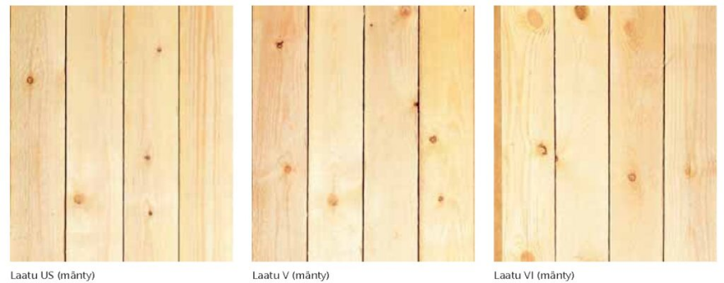
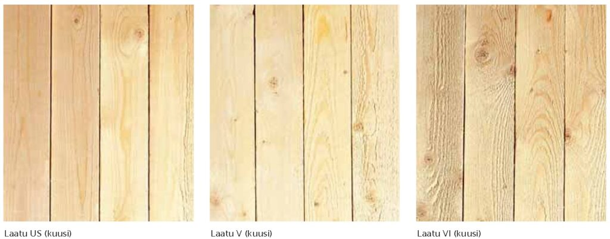
Aplicaciones de madera aserrada
Industria de puertas y ventanas: El duramen de pino tiene una resistencia inherente a los hongos de la pudrición, por lo que resiste mejor las condiciones climáticas sin tratamientos especiales y garantiza un ciclo de vida más largo para el producto de madera a la intemperie.
Industria del mueble: Tanto los troncos de pino como los de abeto con ramas sanas o tapas de base sin ramas son materias primas muy comunes para las superficies visibles de los muebles de madera maciza.
Madera cepillada: Madera clasificada para diferentes aplicaciones (EE. UU. I, EE. UU. II, EE. UU. III, EE. UU. IV, V, VI y VII), donde el comprador ha determinado, por ejemplo, el tamaño de la rama, el borde y la rectitud.
Industria de troncos: La industria de troncos utiliza madera aserrada de soportes intermedios en partes ocultas y madera aserrada con corazón en superficies visibles. El material de los troncos del edificio hecho a mano es madera maciza, pero la industria industrial de troncos pega el tronco en bruto para mecanizarlo a partir de varios núcleos.
Cerchas de madera: la industria de las cerchac utiliza solo material de madera cepillado con un alto grado de resistencia.
5

Slide 6
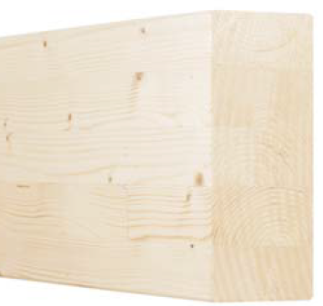
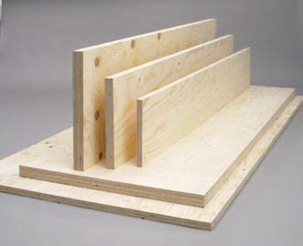
Componentes de construcción
Los componentes del edificio son productos de madera encolados EWP (Engineered Wood Product). Los productos EWP más comunes son madera laminada, chapa y vigas en I.
Madera laminada: En este contexto, Glulam se refiere a la madera laminada encolada para estructuras portantes de carga de acuerdo con la norma SFS-EN 14080 y fabricada de acuerdo con la norma SFS-EN 386. Además, la madera laminada a tratar en este contexto consta de un mínimo de cuatro y un máximo de laminillas de madera aserrada de 45 mm de espesor, cuya dirección de la veta sea en la dirección longitudinal del producto laminado.
Madera de chapa laminada: La madera de chapa laminada en este contexto significa chapa para estructuras portantes que cumple con la norma SFS-EN 14374. La chapa finlandesa se fabrica pegando chapas de abeto de 3 mm de grosor de modo que la dirección de la fibra de las chapas sea en la dirección longitudinal del producto de chapa.
Vigas en I: por lo general, estos productos se fabrican de acuerdo con un plan separado, pero las vigas en I, por ejemplo, también están disponibles por metro.

Slide 7
El uso de material de madera en la construcción.
PRODUCTIVIDAD
EFICIENCIA
El material de madera es un material ligero, pero resistente en comparación con su peso, que se puede unir de muchas formas diferentes.
Las preformas de madera se colocan rápidamente y se pueden usar herramientas y sujetadores básicos para la instalación.
MEDIO AMBIENTE
COSTOS
La vida útil de un material de madera en una estructura bien protegida puede ser de cientos de años y el material al final de su vida útil es reciclable.
Las preparaciones hechas con materia prima de madera son económicas de transportar, se pueden procesar con herramientas básicas. Los residuos generados durante el procesamiento son reciclables.

Slide 8
Almacenamiento y manipulación
En el emplazamiento de construcción, la madera siempre debe almacenarse en una superficie seca, estable y nivelada para que la madera se retire del suelo y no se produzcan deformaciones y defectos dañinos que perjudiquen la apariencia de la madera.
Los productos deben estar cubiertos de tal manera que estén protegidos de la lluvia y la nieve.
El almacenamiento de la madera debe realizarse siempre de tal manera que las condiciones de humedad durante el almacenamiento se correspondan lo más posible con las condiciones de humedad final de la madera en el lugar de uso.
Se deben seguir las instrucciones dadas por el fabricante del producto al almacenar madera para estructuras de revestimiento interior, al retirar plásticos protectores y al ventilar el producto.
8

Slide 9
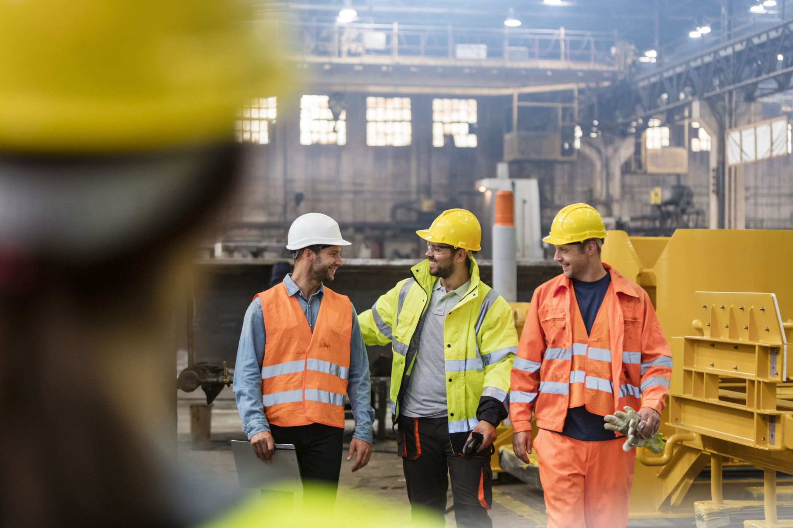
¿Cuál es la diferencia entre clasificación de calidad y resistencia?
La clase de calidad está determinada por la apariencia de la madera aserrada y la clase de resistencia por las propiedades relacionadas con la resistencia de la madera, que a menudo también afectan la apariencia.
¿Qué es típico de un producto LVL diseñado?
Madera de chapa laminada en este contexto significa chapa para estructuras portantes que cumple con la norma SFS-EN 14374.
Preguntas frecuentes
TYÖTURVALLISUUS JA ERGONOMIA

